Slide 1

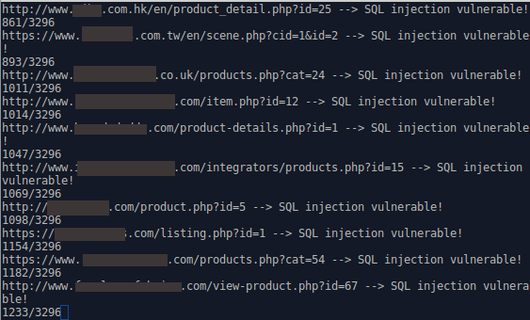
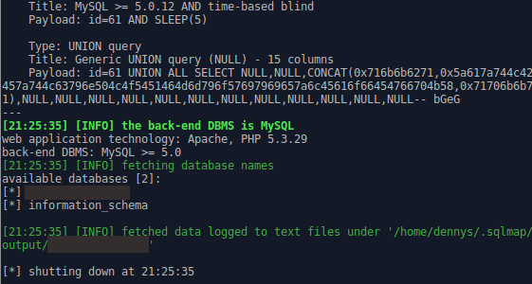
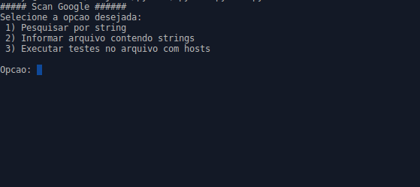
PYOWNZ: FERRAMENTA PARA REALIZAR VARREDURA DE SQL INJECTION
Dennys Augustus Pinto de Oliveira – dennysaug@gmail.com
Alan Marcel Fernandes de Souza – alan.souza@unama.br
INTRODUÇÃO
RESULTADOS
A cada dia, cresce o número de empresas que migram seus processos para plataformas computacionais com o intuito de armazenar em banco de dados (BD) as informações de maneira mais organizada, prática, acessíveis e seguras. Dessa forma, o BD se constitui como um dos bens mais valiosos de uma organização, pois, atualmente, as informações podem ser o diferencial competitivo das corporações empresariais. Portanto, é necessário proteger os dados contra ataques cibernéticos.
Após colher os resultados possivelmente vulneráveis, basta abrir o SQL Map e utilizar suas diversas opções para explorar a falha, que vão desde mostrar banco de dados e tabelas até drop table (remover a estrutura e os dados contidos em uma tabela) e drop database (remover por completo o banco de dados). Para visualizar todas as opções do SQL Map, o comando “sqlmap -help” pode ser usado.
OBJETIVO
Este trabalho contribui com a comunidade para que ataques desse tipo sejam a cada momento menos frequentes, servindo para que administradores de sistemas web possam rever o seu código e corrigir a falha se houver, evitando assim prejuízos incalculáveis.
METODOLOGIA
Figura 2 – Resultado do scan
Quando executar o script, se escolher a opção que para 1 ou 2 será realizado uma busca utilizando o Google para capturar os hosts, resolve reCaptchas se houver, e em seguida executará o teste adicionando na url capturada =1\' or \'1\' = \'1\'' e se em alguma parte do corpo da página contiver a mensagem "You have an error in your SQL syntax", possivelmente um host vulnerável foi encontrado.
Figura 3 – Resultado obtido com SQL MAP
CONCLUSÃO
A ferramenta, desenvolvida em Python, permite realizar essa detecção de brechas de segurança. Além disso, ela também pode ser modificada e aplicada para outros fins, como por exemplo, demonstrar ataques de força-bruta (testar vários logins e senhas automaticamente) em websites e realizar testes de sobrecarga de banco de dados.
Figura 1 – Opções do script
A falha pode ser facilmente corrigida com a utilização de boas práticas de programação, manter softwares atualizados e tratando parâmetros que realizam operação com o banco de dados.
REFERÊNCIAS BIBLIOGRÁFICAS
Duffy, Christopher. Aprendendo Pentest com Python 1. ed. Tradução Edson Furmankiewicz; revisão técnica BrodTec. - São Paulo: Novatec Editora Ltda, 2016.
MDS Engenharia. 90% das empresas que perderam seus dados, fecharam dentro de 2 anos! -. Disponível em: <http://mdsengenharia.com.br/2016/09/09/ola-mundo> Acesso em: 30 set. 2018.
Devmedia. Evitando SQL Injection em aplicações PHP. Disponível em: <https://www.devmedia.com.br/evitando-sql-injection-em-aplicacoes-php/27804> Acesso em: 30 set. 2018.

